Slide 1
4P FOOD
Nguyễn Minh Thảo CE130353
Dương Trọng Nhân CE130213
Cao Văn Kha CE130364
Nguyễn Thành Nhân CE130377
Nguyễn Chí Linh CE130252
http://www.free-powerpoint-templates-design.com

Slide 2
Quách Luyl Đa
Mentor

Slide 3
01
Probleam definication
02
The technology used
03
Division
04
Demo

Slide 4
Probleam definication
Xây dựng ứng dụng quản lý chuổi nhà hàng , quán ăn tích hợp, nhầm mục đích giúp khách hàng tìm kiếm địa điểm , đặt hàng,Đặt chổ khi đến.4PFood là dịch vụ kết nối các doanh nghiệp thực phẩm địa phương với người dân.

Slide 5
What is the difference?
45%
Tiện Lợi
Khách Hàng có thể Chủ động đặt bàn được với nhà hàng thông qua App và có thể đặt món trực tiếp.
We Create
Quality Professional
4P Presentation
25%
Chủ động
Khách hàng có thể xem trước menu cũng như giá cả của nhà hàng qua app..
15%
Dễ tìm kiếm
Khách hàng có thể tìm đến quán thông qua map dẫn đến địa điểm nhà hàng.

Slide 6
Androind Studio
Google API
SQLite

Slide 7
DIVISION
Document Name | Member names | Status
Thiết Kế DataBase | ThaoNM, NhanNT | Done
Viết Doccument | KhaCV | Done
Powerpoint | KhaCV | Done
Load product lên homepage | NhanNT | Done
Search product by name | NhanNT | Done
Filter theo type | NhanNT | Done
Login bằng Google | KhaCV | Done
Gắn map | NhanDT | Done
Detail product | NhanNT | Done
Edit thông tin user | LinhNC | Done
History Order | ThaoNM | Done
Order(Food) | NhanNT, ThaoNM | Done
Content Here
Content Here

Slide 8
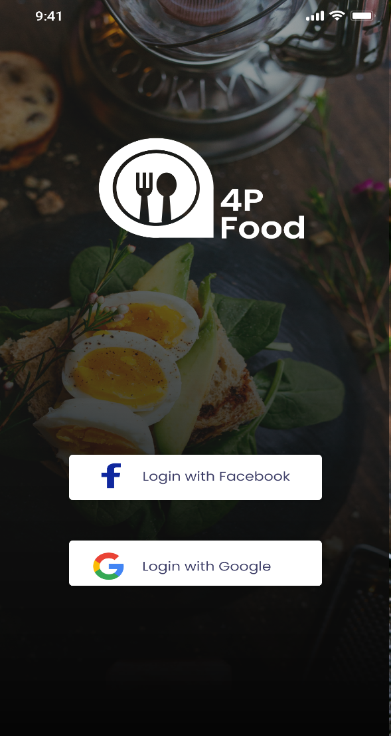
DEMO

Slide 9
THANK YOU
Insert the Subtitle of Your Presentation

